Slide 1
ВИВЧАЄМО ДОРОЖНІ ЗНАКИ
Підготував: Ремизовський Василь Васильович

Slide 2
Знаки пріоритету
Вказують, де головна дорога, де її кінець, показують, який транспорт має перевагу в русі. А ще говорять про те, де й кому треба поступитися дорогою.

Slide 3
Знаки приорітету

Slide 4
Дати дорогу
Водій повинен дати дорогу транспортним засобам,
що під’їжджають до нерегульованого
перехрестя по головній дорозі.
Знак встановлюється безпосередньо перед перехрестям
або вузькою ділянкою дороги.

Slide 5
Проїзд без зупинки заборонено
Забороняється проїзд без зупинки перед розміткою 1.12 (стоп-лінія),
Необхідно дати дорогу транспортним засобам, що
рухаються дорогою, яка перетинається.
Знак встановлюється безпосередньо перед перехрестям
або вузькою ділянкою дороги.

Slide 6
Головна дорога
Надається право першочергового проїзду
нерегульованих перехресть.
Знак встановлюється безпосередньо перед перехрестям,
а також на початку головної дороги.

Slide 7
Кінець головної дороги
Скасовується право першочергового проїзду нерегульованих перехресть.
Знак встановлюється в кінці головної дороги.

Slide 8
Перевага зустрічного руху
Забороняється в’їзд на вузьку ділянку дороги, якщо це може утруднити зустрічний рух. Водій повинен дати дорогу зустрічним транспортним засобам, що розташовані на вузькій ділянці.
Знак встановлюється безпосередньо перед перехрестям або вузькою ділянкою дороги.

Slide 9
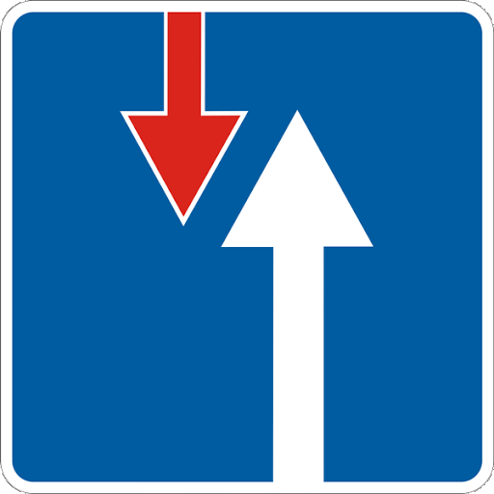
Перевага перед зустрічним рухом
Вузька ділянка дороги, на якій під час руху водій має перевагу стосовно зустрічних транспортних засобів.
Знак встановлюється безпосередньо перед перехрестям або вузькою ділянкою дороги.

